Slide 1

CAMP 1
Introduction to Python

Slide 2
You will learn :
Dasar Python
statement, types, expression dan variables.
Struktur data pada Python
Lists dan tuples.
Sets dan dictionaries.

Slide 3
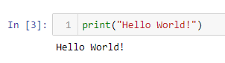
Statement
Statement merupakan sebuah instruksi yang akan diberikan kepada komputer untuk kemudian mengeksekusi/run.
Statement sederhana
Print statement → print(“Hello World!”)

Slide 4
Types
Type merepresentasikan tipe dari suatu data.
Sehingga type adalah bagaimana Python dapat membedakan tipe dari suatu data.
Secara umum, types dapat berupa:
Integer → 14
Real numbers → 14.412
String → “Hello world 1234”
Boolean → True = 1, False = 0

Slide 5
Expressions dan Variables
Expressions mendeskripsikan tipe dari operasi matematika yang digunakan.
Penjumlahan
Pengurangan
Perkalian
Pembagian
Variabel digunakan untuk menyimpan suatu informasi/nilai.

Slide 6
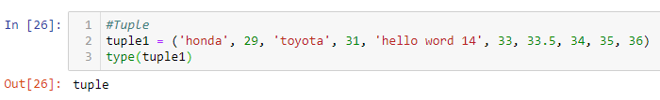
Lists and Tuples
Tuple
Merupakan struktur data yang digunakan untuk menyimpan sekumpulan data pada suatu variabel.
Bersifat immutable: tidak dapat dihapus dan diubah.
Tuple ditulis dengan tanda koma untuk memisahkan setiap elementnya dan semua elementnya berada di dalam tanda kurung.

Slide 7
Tuple
str
‘Honda’
int
14
float
14.231
Element pada tuple dapat berupa integer, float, dan str. Akan tetapi, type variabelnya adalah tuple.

Slide 8
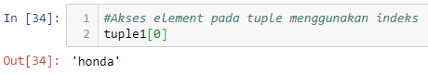
Tuple
Setiap element pada tuple dapat diakses menggunakan indeks.
0
1
2
3
4
5
6
7
8
9
Indeks ke-

Slide 9
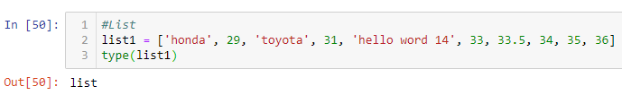
Lists
Merupakan struktur data yang digunakan untuk menyimpan sekumpulan data pada suatu variabel.
Bersifat mutable: dapat dihapus dan diubah.
List ditulis dengan tanda koma untuk memisahkan setiap elementnya dan semua elementnya berada di dalam tanda kurung kotak.

Slide 10
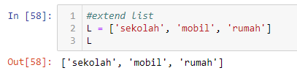
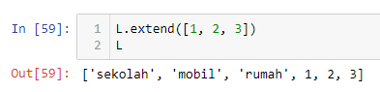
Lists
List bersifat mutable, sehingga kita dapat mengubahnya.
Extend untuk menambah element pada list:
Dengan menambahkan ‘dot’ pada nama variabel, kemudian diikuti dengan tanda kurung.
Contoh:

Slide 11
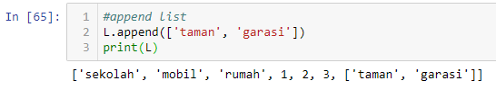
Lists
Append untuk menambah 1 element pada list:
Dengan menambahkan ‘dot’ pada nama variabel, kemudian diikuti dengan tanda kurung.
Contoh:

Slide 12
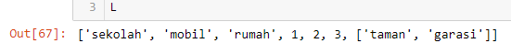
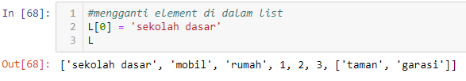
Lists
List bersifat mutable, sehingga kita dapat mengganti element di dalam list
Sebagai contoh, kita dapat mengganti element pertama pada list :

Slide 13
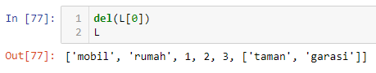
Lists
Kita juga dapat menghapus element di dalam list dengan menggunakan “del” command
Secara sederhana, seperti berikut:

Slide 14
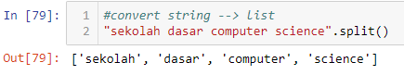
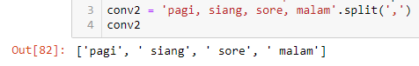
Lists
Kita dapat mengonversi dari string ke list menggunakan “split”
Seperti contohnya, penggunaan split untuk mengonversi kumpulan karakter yang dipisahkan dengan spasi atau tanda koma menjadi setiap element di dalam list.

Slide 15
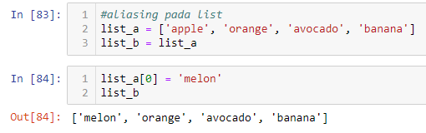
Lists
Ketika kita menentukan satu variabel, B = A, maka A dan B adalah merujuk pada list yang sama.
Kondisi ini dikenal dengan aliasing.
Sebagai contohnya, list_a mengandung element seperti berikut:
Kemudian, karena list_b adalah sama dengan list_a, sehingga apabila kita mengubah element di dalam list_a, maka element di dalam list_b juga ikut terubah. Begitupun sebaliknya.

Slide 16
Sets dan Dictionaries
Sets
Sets merupakan struktur data
Sehingga seperti pada lists dan tuples, dapat mengandung int, float, str.
Tipe data yang tidak berurut
Sets tidak mengenal indeks.
Hanya terdapat element yang unique
Mengartikan bahwa sets hanya memiliki satu element tertentu saja. Tidak mengandung dua atau lebih element yang sama.
Bersifat mutable
Elementnya dapat diubah.

Slide 17
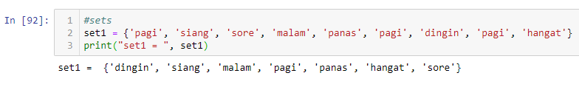
Sets
Tidak ada duplikasi data.

Slide 18
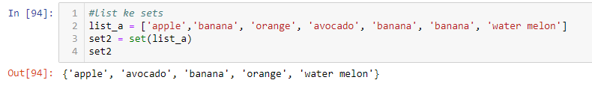
Sets
Anda juga bisa mengonversi list ke bentuk set dengan menggunakan fungsi “set()”
Dikenal dengan sebutan type-casting.

Slide 19
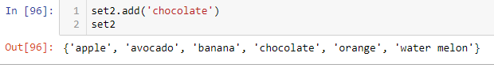
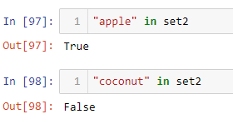
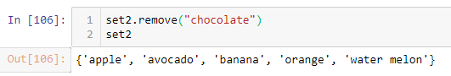
Sets
Kita dapat menambahkan element pada set.
Untuk menghapus element, gunakan fungsi remove.
Kita juga dapat verifikasi apakah suatu element terdapat pada set menggunakan “in” command.

Slide 20
Sets
“Honda”
“Toyota”
“BMW”
“Suzuki”
Overlapping
Union
Is a subset
“Daihatsu”
“Nissan”
“Honda”
“Toyota”
“BMW”
“Suzuki”
“Daihatsu”
“Nissan”
“Honda”
“Toyota”
“Daihatsu” “Nissan”

Slide 21
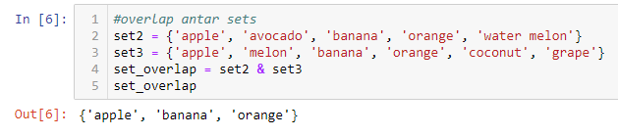
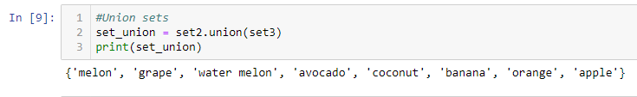
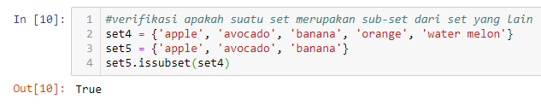
Sets
Overlapping → &
Union → [dot]union
Is a subset → [dot]issubset

Slide 22
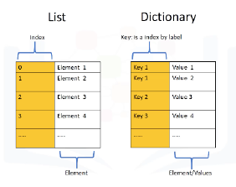
Dictionaries
Jika kita mengingat kembali unsur pada list:
Indeks → berupa integer, berfungsi sebagai addresses (lokasi).
Element → data/informasi
Maka, pada dictionaries terdapat unsur:
Key → mirip dengan indeks, namun tidak harus selalu integer. Biasanya berupa karakter.
Values → sama seperti element, berupa data/informasi.

Slide 23
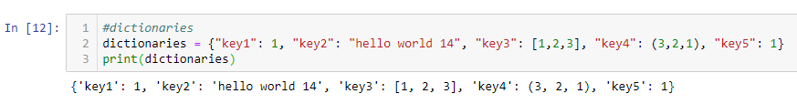
Dictionaries
key bersifat immutable dan unique.
values dapat bersifat immutable, mutable, ataupun duplicate.
menggunakan tanda {} dan setiap pasangan key dan values dipisah dengan tandakoma (,).

Slide 24
You will learn :
Condition dan Branching
Perbandingan (==), lebih besar/kecil dari (> , <)
If, else, elif
Logic operators
And, Or
Loops
For loop, while loop
Functions
Membuat suatu fungsi (def)

Slide 25
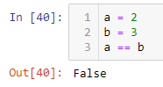
Conditions dan Branching
Conditions
Comparison operators membandingkan value/operand, kemudian dengan kondisi tertentu akan menghasilkan boolean.
Contoh, jika a = 2 dan b = 3, kemudian dengan equality comparison operators (==, >, <, !=), untuk melihat apakah nilai a sama dengan nilai b. Dalam hal ini tentu, akan menghasilkan “False”.
Operand
Boolean
Comparison
Operators

Slide 26
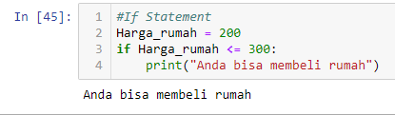
Branching – if statement
Branching berguna untuk menjalankan berbagai macam statement untuk berbagai macam input/masukan.
Sebagai contoh, dalam penggunaan “if statement”:
Jika suatu statement adalah True, maka Anda bisa membeli rumah.
Jika suatu statement adalah False, maka isi program Anda akan diskip.

Slide 27
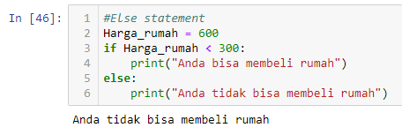
Branching – else statement
Syntax pada “else statement” adalah sama seperti pada “if statement”
Hanya menambah statement else setelah statement if.

Slide 28
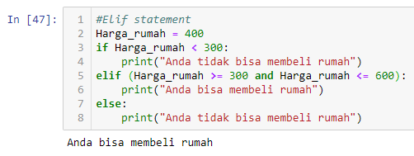
Brancing – elif statement
Elif merupakan singkatan dari “else if”
Penggunaannnya adalah untuk keperluan lebih dari dua statement. Sederhananya, sebagai alternatif.
Sebagai contoh:
Jika harga rumah < 300, maka Anda tidak bisa membeli rumah.
Jika harga rumah diantara 300-600, maka Anda bisa membeli rumah.
Jika harga rumah > 600, maka Anda tidak bisa membeli rumah.

Slide 29
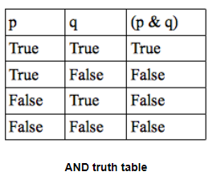
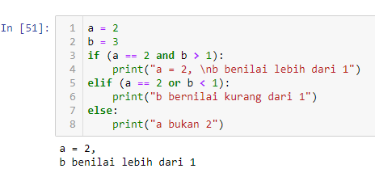
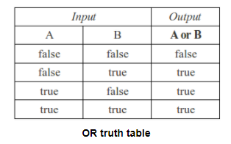
Logic Operators
And
Or

Slide 30
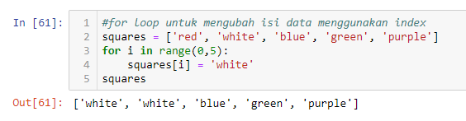
Loops
For loops
Loops mengeksekusi suatu tugas secara berulangan.
Misalkan, terdapat suatu kelompok warna, kemudian kita ingin mengganti semua warna tersebut dengan warna putih.
Akan lebih mudah jika menggunakan loops, dibandingkan mengganti warna secara satu-satu.
0
1
2
3
4
0
1
2
3
4

Slide 31
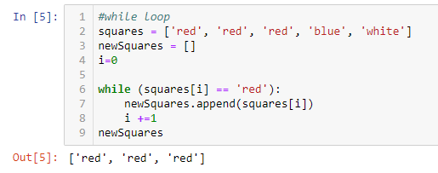
Loops
While loops
“while loops” mirip dengan “for loops”, akan tetapi:
For loops mengeksekusi suatu statement selama beberapa kali.
While loops akan berjalan selama suatu kondisi terpenuhi.
0
1
2
3
4
0
1
2
3

Slide 32
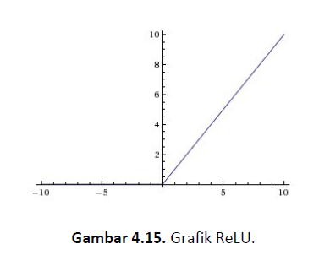
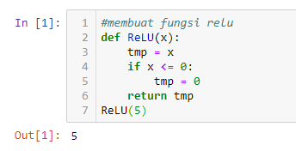
Functions
Menggunakan keyword “def”
Contoh, kita ingin membuat fungsi ReLU:

Slide 33
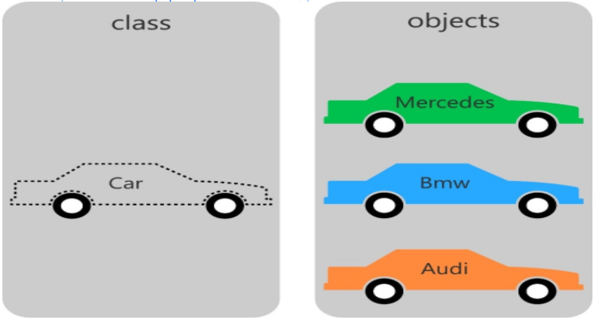
Class dan Objects
Class
Car
Properties
Method
Class merupakan blueprint/kerangka untuk membentuk suatu object.
Objects:
Memiliki data types (int, float, str, list, dictionary, bool, dll)
Memiliki prosedur untuk berinteraksi dengan object yang disebut dengan method.
Objects
Mercedes
BMW
Properties
Method
Properties
Method

Slide 34
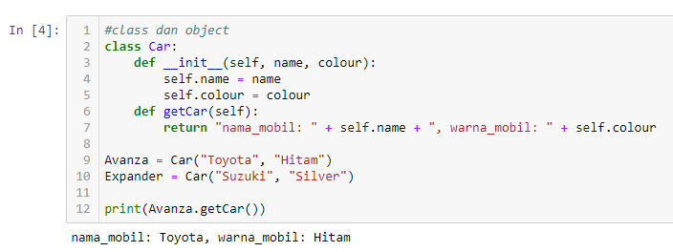
Class dan Object
Contohnya dalam menentukan apa merek dan warna dari suatu jenis mobil.

